Slide 1

Lecture 2 - Notes
Decision Trees & Random Forests

Slide 2

Decision Tree (1)
Στόχος: Δημιουργία & Συνδυασμός πολλών κανόνων με βάση τα χαρακτηριστικά (features) του dataset για το διαχωρισμό των κλάσεων (targets) του
Ο διαχωρισμός ξεκινάει από τη ρίζα (root)
Σε κάθε κόμβο (node), το dataset διαχωρίζεται, σύμφωνα με μία συνθήκη διαχωρισμού, σε 2 κλαδιά (branch).
Στα φύλλα του δέντρου καταλήγουν οι κλάσεις

Slide 3
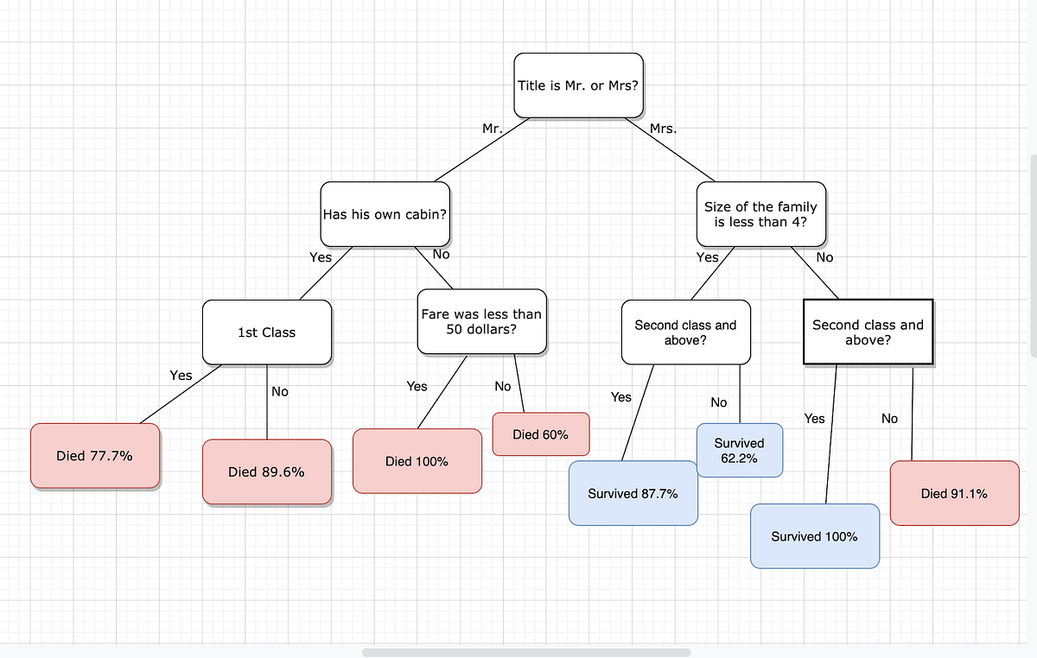
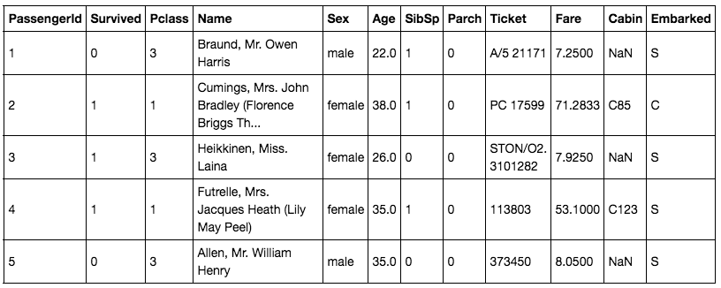
Decision Tree (2)

Slide 4


Decision Tree (3)
Αλγόριθμοι δημιουργίας δέντρων:
ID3
C4.5
CART
Κάθε αλγόριθμος χρησιμοποιεί ένα κριτήριο διαχωρισμού (criterion) για το διαχωρισμό των κλάσεων σε κάθε κόμβο.
Έστω θετική και αρνητική κλάση με τιμές 1 και 0 αντίστοιχα. Σε κάθε κόμβο, υπολογίζουμε την πιθανότητα ένα παράδειγμα να ανήκει στην θετική και στην αρνητική κλάση αντίστοιχα. Έστω $p_{+}$ η πιθανότητα ένα αντικείμενο να ανήκει στην θετική κλάση (1) και $p_{−}$ η πιθανότητα να ανήκει στην αρνητική κλάση (0).

Slide 5


Criterion
Entropy: $E\left(s\right)=−p_{+}\log_{2}{p_{+}}−p_{−}\log_{2}{p_{−}}$ . Για c κλάσεις, ο τύπος ορίζεται και ως: $E\left(s\right)=−\sum_{i=1}^{c}{p_{i}\log_{2}{p_{i}}}$
Gini: $E\left(s\right)=1−\sum_{i=1}^{c}{p_{i}^{2}}$. Ο τύπος είναι απλούστερος και γρηγορότερος, καθώς δεν εμπεριέχει τον υπολογισμό του $\log_{2}{p_{i}}$. Ο Gini χρησιμοποιείται στον CART.

Slide 6
Άλλοι Παράμετροι
Max Depth: Μέγιστο επιτρεπτό βάθος των δέντρων
Minimum Samples Split: Ελάχιστος αριθμός που απαιτείται για τον διαχωρισμό ενός κόμβου.
Min Samples Leaf: Ελάχιστος αριθμός που απαιτείται για τη διαμόρφωση φύλλου

Slide 7
Decision Trees (4)
Πλεονεκτήματα:
Δημιουργία κανόνων & επεξήγηση αποφάσεων
Μικρός αριθμός υπέρ-παραμέτρων
Καλή απόδοση με μικρό πλήθος παραδειγμάτων
Δουλεύει και με κατηγορηματικές μεταβλητές
Μειονεκτήματα:
Υπέρ-προσαρμογή
Λιγότερο αποδοτικό σε προβλήματα Regression

Slide 8
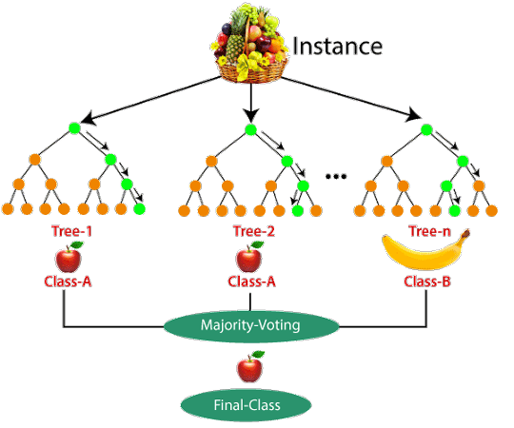

Random Forests (1)
Δημιουργία $N$ διαφορετικών δέντρων
Κάθε δέντρο επιλέγει τυχαία ένα υποσύνολο χαρακτηριστικών και δημιουργεί δικούς του κανόνες
Το αποτέλεσμα της κλάσης προκύπτει από με πλειοψηφία (voting)

Slide 9
Random Forests (2)
Πλεονεκτήματα:
Μείωση της υπέρ-προσαρμογής, αύξηση της απόδοσης
Αρκετά ικανοποιητική επίδοση σε προβλήματα Classification, αλλά και Regression.
Μειονεκτήματα:
Αυξημένη πολυπλοκότητα & χρόνος εκπαίδευσης
Λιγότερο επεξηγηματικές αποφάσεις, εξαιτίας της τυχαιότητας

